Slide 1

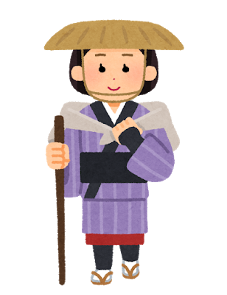
算爼
さ ん そ
江戸時代の算術
和算を学ぼう６
旅人算
パワポで解説
Notes:
問題を読みましょう。

Slide 2

『算爼』巻ノ三 原文
「今京ヨリ下ル者 毎日七里半宛歩ム 又江戸ヨリ登ル者毎日十二里半宛歩ム 同日ニ京江戸ヲ出テ道延百二十里ヲ用テ幾里宛ヲ歩来会スト問」
現代語訳
「今京より下る者が毎日七里半ずつ歩く。又、江戸より登る者が毎日十二里半ずつ歩く。同じ日に京と江戸を出て、（京と江戸の）道のり百二十里として（各人が）何里ずつを歩いて出会うか。」（一里は約４㎞）
京
江戸

Slide 3
「今京より下る者が毎日七里半ずつ歩く。又、江戸より登る者が毎日十二里半ずつ歩く。同じ日に京と江戸を出て、（京と江戸の）道のり百二十里として（各人が）何里ずつを歩いて出会うか。」（一里は約４㎞）
京
江戸
毎日七里半ずつ
道のり百二十里
毎日十二里半ずつ

Slide 4
「今京より下る者が毎日七里半ずつ歩く。又、江戸より登る者が毎日十二里半ずつ歩く。同じ日に京と江戸を出て、（京と江戸の）道のり百二十里として（各人が）何里ずつを歩いて出会うか。」（一里は約４㎞）
7.5
7.5
7.5
7.5
7.5
7.5
12.5
12.5
12.5
12.5
12.5
12.5
京
４５里
７５里
江戸
毎日七里半ずつ
道のり百二十里
毎日十二里半ずつ
算爼での解き方
二人が一日に歩く距離は ７．５＋１２．５＝２０(里)
京と江戸の道のりは１２０里なので、一日に進む２０里でわればかかる日数が出る。
１２０÷２０＝６（日）
男の人が進む距離は、１２．５×６＝７５(里)
女の人が進む距離は、７．５×６＝４５(里)
これより、京より下る者４５里、江戸より登る者７５里歩いて出会う

Slide 5
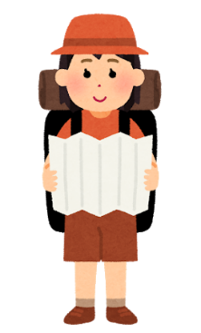
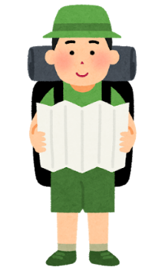
現代版旅人算「今京都より下る者が毎日３０㎞ずつ歩く。又、東京より登る者が毎日５０㎞ずつ歩く。同じ日に京都と東京を出て、（京都と東京の）道のり４８０㎞として（各人が）何㎞ずつを歩いて出会うか。」
30
30
30
30
30
30
50
50
50
50
50
50
１８０㎞
３００㎞
京都
東京
毎日３０㎞ずつ
道のり４８０㎞
毎日５０㎞ずつ
解き方
二人が一日に歩く距離は ３０＋５０＝８０(㎞)
京都と東京の道のりは４８０㎞なので、一日に進む８０㎞でわればかかる日数が出る。
４８０÷８０＝６（日）
男の人が進む距離は、５０×６＝３００(㎞)
女の人が進む距離は、３０×６＝１８０(㎞)
これより、京都より下る者１８０㎞、東京より登る者
３００㎞歩いて出会う

